Slide 1
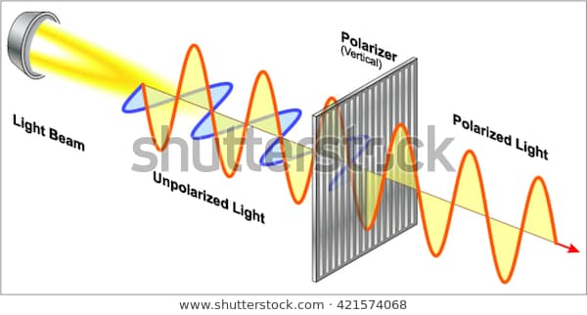
Εργαστήριο Φυσικοχημείας Ι (ΧΗΜ-311)
Α06. Πολωσιμετρία
Μεταπτυχιακοί Βοηθοί
Νικόλαος Φραγκούλης
Ιωάννης Καρνής
Υπεύθυνοι Εργαστηρίου
Νικόλαος Στρατηγάκης
Βασίλειος Παπαδημητρίου
Χειμερινό Εξάμηνο 2020-21
Ηράκλειο, 18 Ιανουαρίου 2021

Slide 2
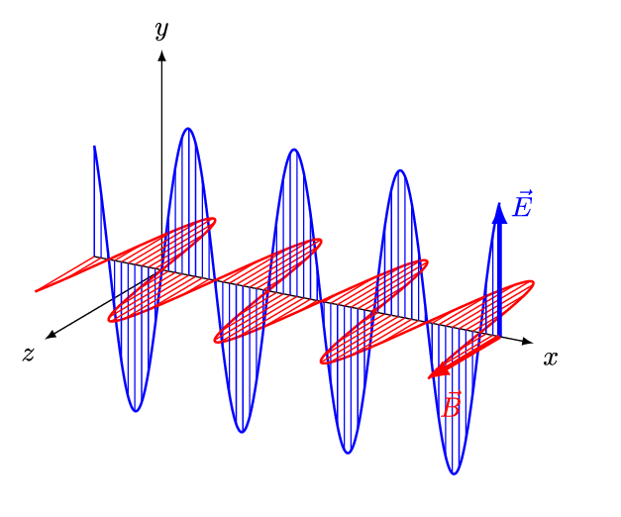
Και Εγένετο Φως!
Φως: Ηλεκτρομαγνητικό Κύμα
Διανύσματα Ηλεκτρικού & Μαγνητικού Πεδίου Μεταξύ τους Κάθετα
Ίδια Φάση, Συχνότητα και Ταχύτητα διάδοσης (c )
Πόλωση: Η Κατευθυντικότητα του Διανύσματος του Ηλεκτρικού Πεδίου Ε σε ένα Επίπεδο Κάθετο στη Διεύθυνση Διάδοσης του Κύματος.
Φυσικό Φως: Μη Πολωμένο Φως
Μπορεί να Πολωθεί με την Χρήση Πολωτή
Notes:
Για τη συντριπτική πλειοψηφία των φαινοµένων της οπτικής υπεύθυνο είναι το ηλεκτρικό πεδίο οπότε, εδώ δε θα ασχοληθούµε µε το µαγνητικό πεδίο και θα εστιάσουμε στο ηλεκτρικό πεδίο

Slide 3
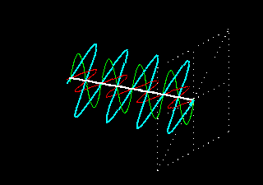
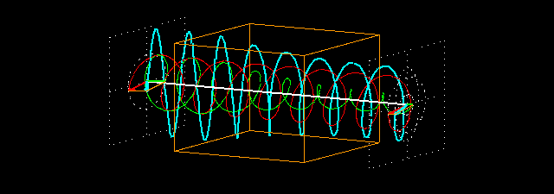
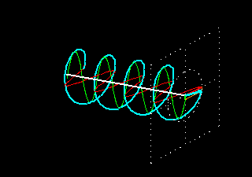
Πολωμένο Φως
3 Είδη
Γραμμικά Πολωμένο Φως
Ελλειπτικά Πολωμένο Φως
Κυκλικά Πολωμένο Φως

Slide 4
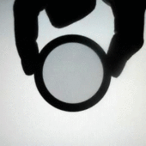
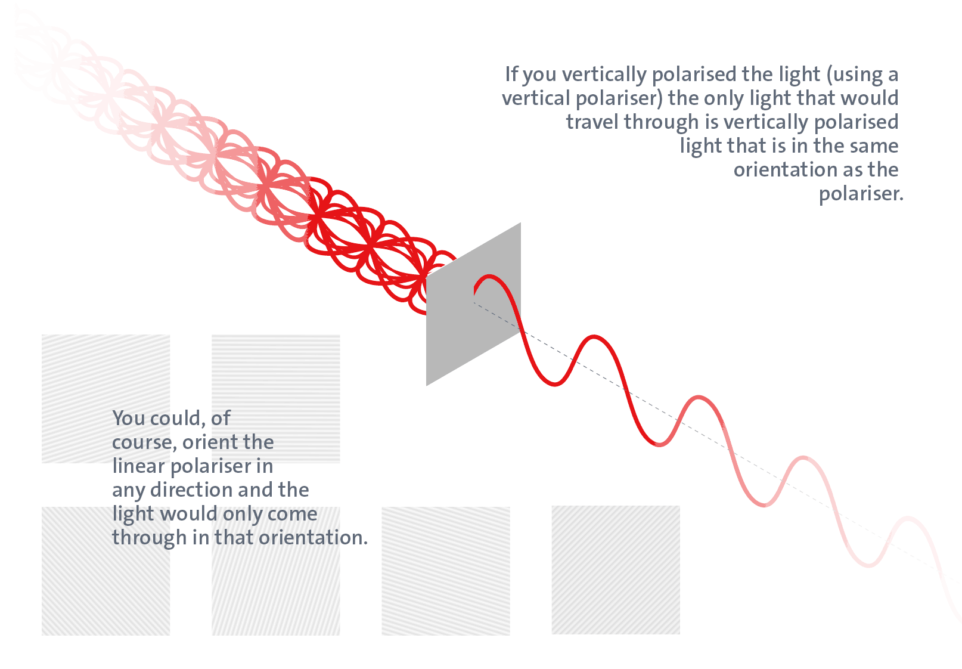
Πολωτές
Κρυσταλλικά Υλικά που Εμφανίζουν Ανισοτροπία
Δεν Είναι Άμορφα
Δεν Είναι Πλήρως Συμμετρικά
Συνηθισμένοι Κρύσταλλοι: Πολωτές Polaroid, Πρίσμα Nicol (Συγκολλημένα με Ελαιορυτίνη)
Επιλέγουν την Πόλωση του Φωτός που Προσπίπτει σε Αυτούς
Επιτρέπουν την Μετάβαση Φωτός που Ταλαντώνεται σε Ένα και Μοναδικό Επίπεδο (Φως Πολωμένο στο Επίπεδο)
Notes:
Η ανισοτροπία είναι η ιδιότητα ενός υλικού που του επιτρέπει να αλλάζει ή να αναλαμβάνει διαφορετικές ιδιότητες σε διαφορετικές κατευθύνσεις
Όταν στα δύο φίλτρα συμπίπτουν τα επίπεδα (έχουν διαφορά γωνίας 0°) το πολωμένο φως διέρχεται αφιλτράριστο. Όταν τα δύο φίλτρα έχουν διαφορά γωνίας 90° το πολωμένο φως έχουμε ανακοπή του πολωμένου φωτός

Slide 5
Τακτική-Έκτακτη Ακτίνα
Δέσμη Φωτός Φτάνει σε Έναν Πολωτή
Διαχωρίζεται σε 2 Διαφορετικές Ακτίνες
Η Τακτική Ακτίνα Ακολουθεί τον Νόμο του Snell και Εξέρχεται Χωρίς να Εκτραπεί
Η Έκτακτη Ακτίνα Εκτρέπεται και Διαδίδεται Εντός του Υλικού με Διαφορετική Ταχύτητα
Notes:
ΟΙ 2 ΑΚΤΙΝΕΣ ΠΕΦΤΟΥΝ ΣΤΟΝ ΚΡΥΣΤΑΛΛΟ ΥΠΟ ΔΙΑΦΟΡΕΤΙΚΗ ΓΩΝΙΑ. Η ΤΑΚΤΙΚΗ ΠΡΟΣΠΙΠΤΕΙ ΜΕ ΓΩΝΙΑ ΜΕΓΑΛΥΤΕΡΗ ΤΗΣ ΟΡΙΑΚΗΣ ΚΑΙ ΥΦΙΣΤΑΤΑΙ ΟΛΙΚΗ ΑΝΑΚΛΑΣΗ ΕΝΩ Η ΕΚΤΑΚΤΗ ΠΡΟΣΠΙΠΤΕΙ ΥΠΟ ΜΙΚΡΟΤΕΡΗ ΓΩΝΙΑ ΚΑΙ ΔΙΑΔΙΔΕΤΑΙ ΔΙΑ ΜΕΣΟΥ ΤΟΥ ΚΡΥΣΤΑΛΛΟΥ.

Slide 6
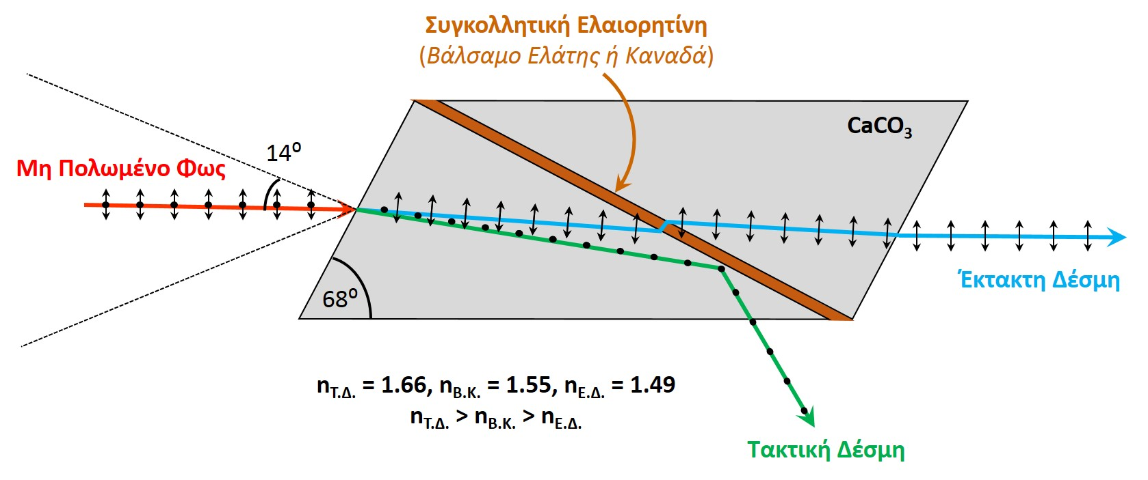
Πρίσμα Nicol
2 Ανεξάρτητοι Πολωτές Κομμένοι σε Κατάλληλες Γωνίες
Η Συγκολλητική Ουσία Είναι το Βάλσαμο Καναδά
Η Ρητίνη αυτή Φέρει n Ενδιάμεσο των 2 Ακτινών

Slide 7
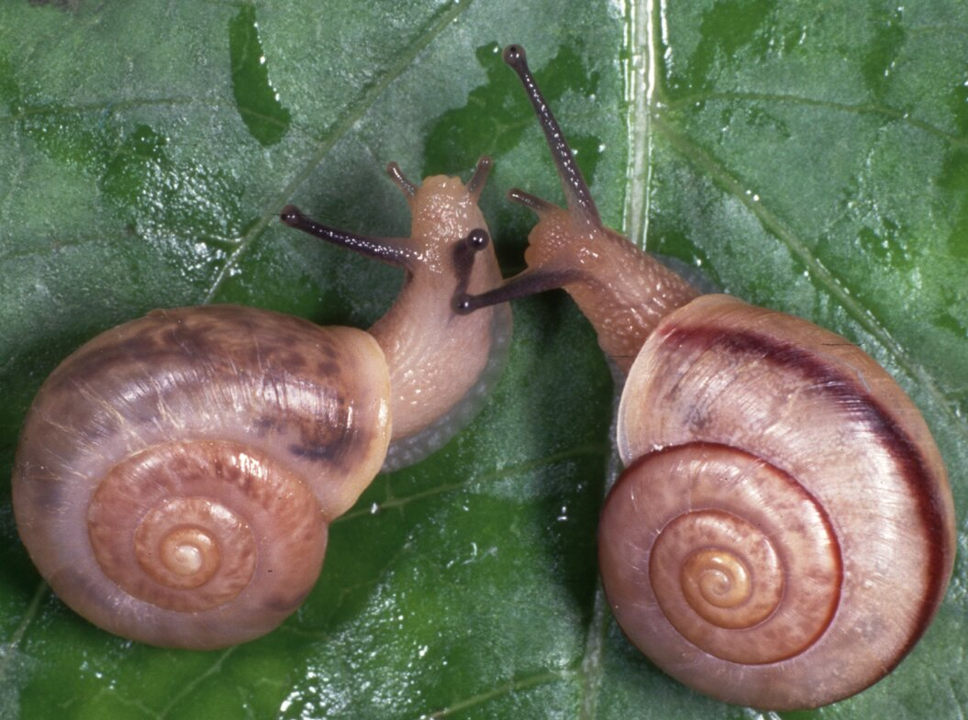
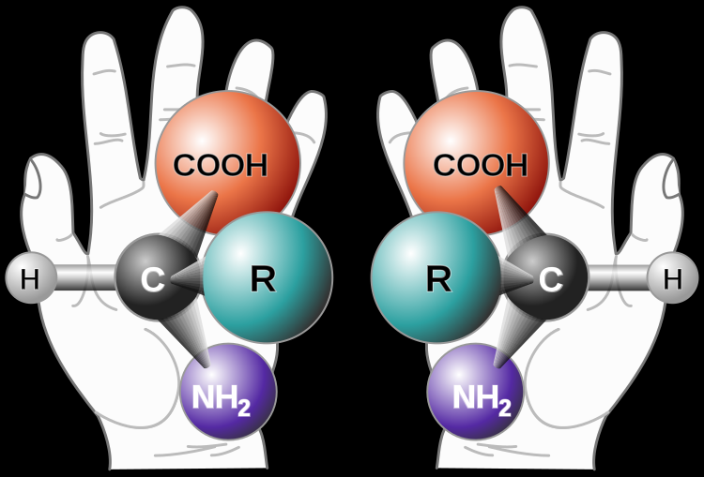
Οπτική Ενεργότητα
Οπτική Ενεργότητα: Η Ικανότητα Στρέψης του Επιπέδου του Πολωμένου Φωτός
Ιδιότητα Αποκλειστικά των Χειρόμορφων Μορίων
Χειρόμορφα Μόρια: Μόρια με Δομές οι Οποίες Δε Συμπίπτουν με το Κατοπτρικό τους Είδωλο. Απαραιτήτως Φέρουν Στερεογονικό Κέντρο
Οι 2 Αυτές Δομές Καλούνται Εναντιομερή

Slide 8
Πολωσιμετρία
Η Μέτρηση της Μεταβολής του Επιπέδου του Πολωμένου Φωτός Κατά την Αλληλεπίδρασή του με Μια Οπτικώς Ενεργή Ουσία
Ειδική Στροφική Ικανότητα ( [a]_{D} )
a = [a(λ,Τ)] ✕𝓁✕C
[a(λ,Τ)]: ^{ο} g ml ⁻¹
Παράγοντες Εξάρτησης της Οπτικής Στροφής (a):
Πάχος
Μήκος Κύματος
Συγκέντρωση (για διαλύματα)
Θερμοκρασία
Α= ε(λ,Τ) ✕ 𝓁 ✕ C
Beer-Lambert

Slide 9
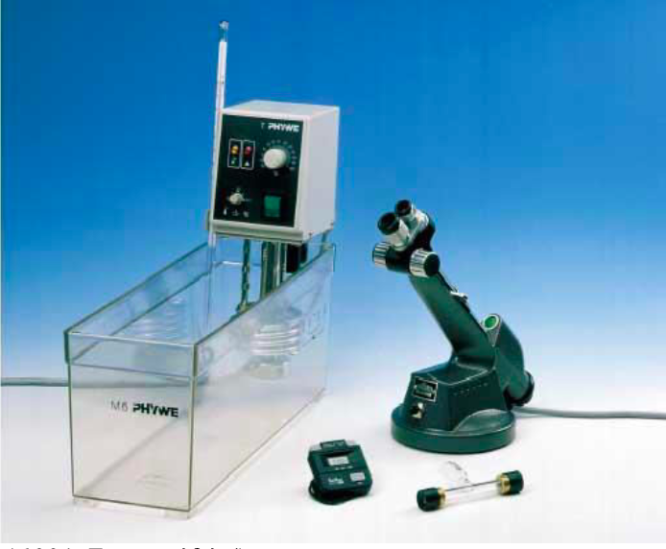
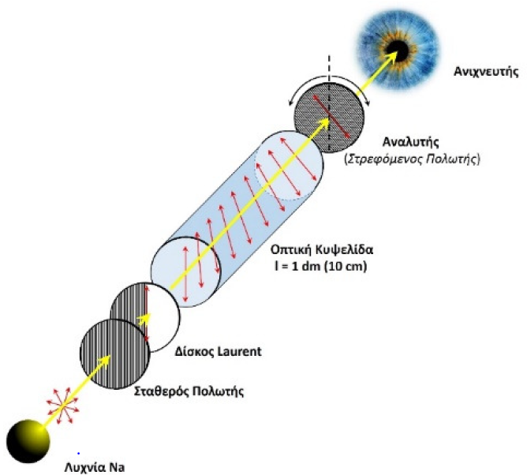
Πειραματική Διάταξη

Slide 10
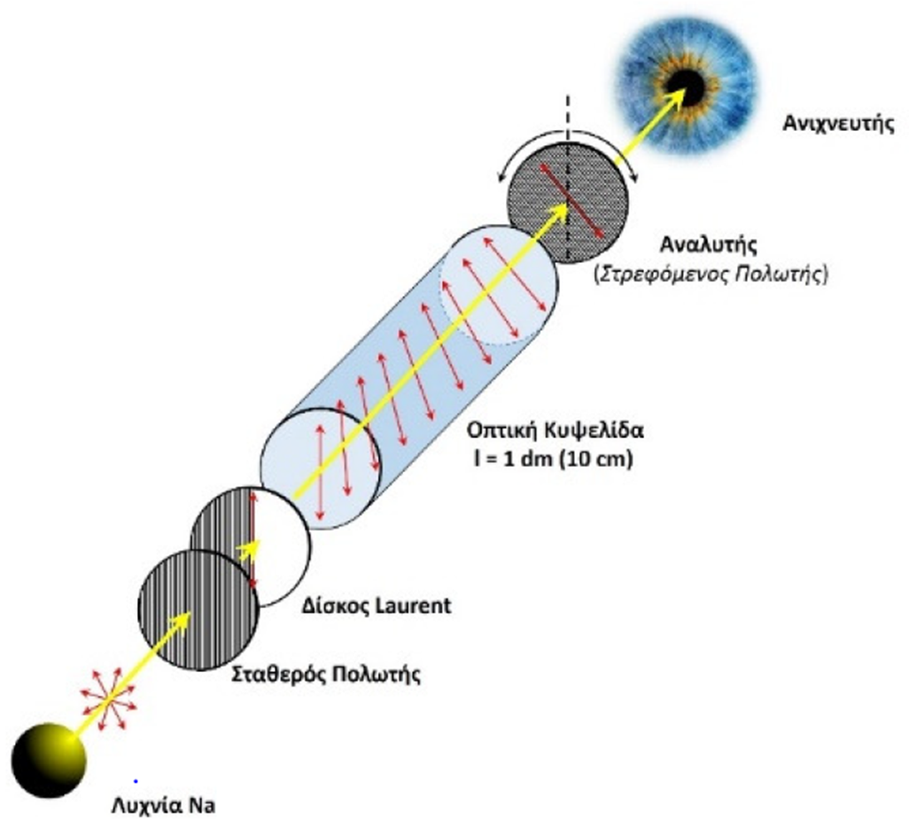
Πειραματική Διαδικασία(Part 1)
5 Δείγματα
Νερό
C
C/2
C/4
C/8

Slide 11
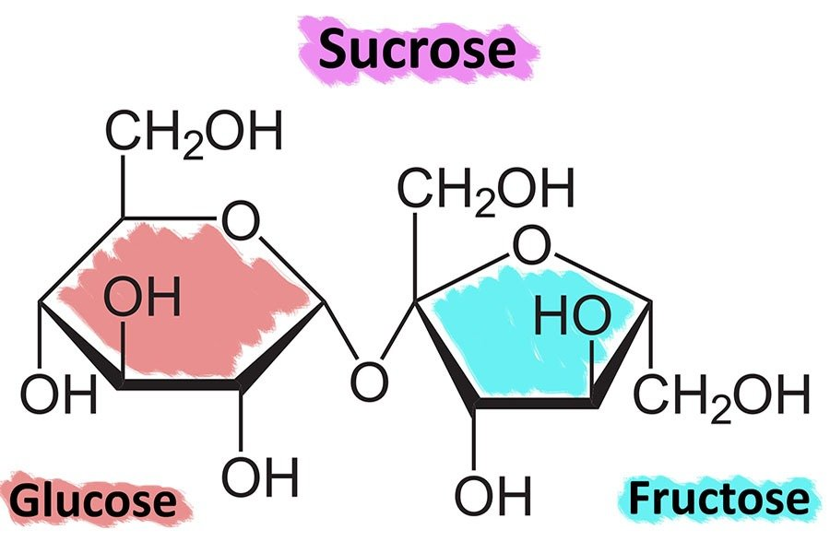
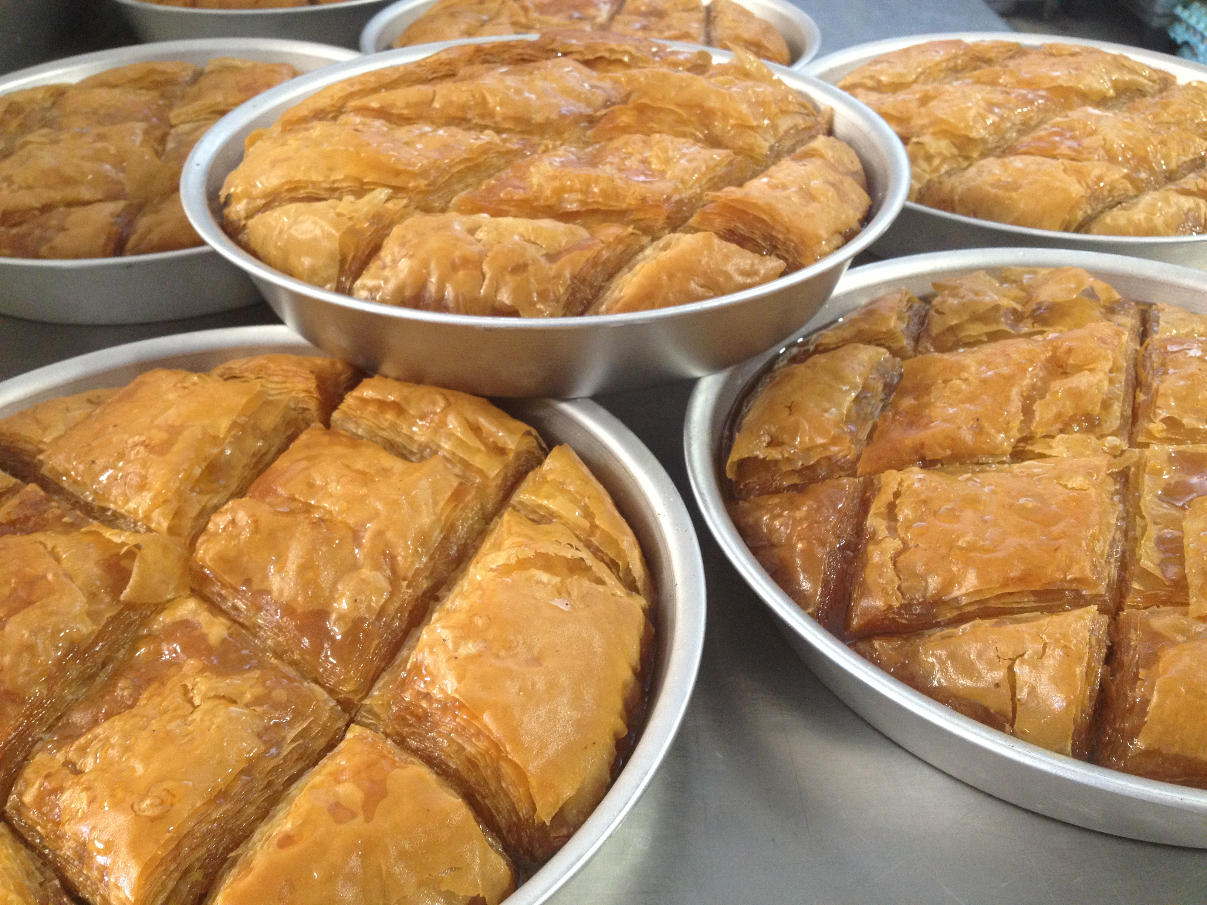
Ζάχαρη/Ιμβερτοποίηση
Σακχαρόζη: Δισακχαρίτης από Γλυκόζη και Φρουκτόζη
Η Αντίδραση Διάσπασης Απαιτεί Όξινη Κατάλυση
Άπασες οι Ουσίες Είναι Οπτικώς Ενεργές
Το Μίγμα των Προϊόντων Έχει Ειδική Στροφή με Διαφορετικό Πρόσημο

Slide 12
Κινητική Αντίδρασης
2 Βήματα: Πρωτονίωση Σακχαρόζης (Γρήγορο) και Υδρόλυση Πρωτονιομένης Σακχαρόζης (αργό)
Αντίδραση 3 Σταδίων: Προϊσορροπία
Έχει Ψευδοπρώτης Τάξης Συντελεστή Ταχύτητας για το 2^{ο} Στάδιο
Ρυθμός Μεταβολής της Σακχαρόζης d[S]/dt = k_{eff} * [S] Όπου k_{eff} = Κ * k *[H⁺] Όπου Κ ο Συντελεστής για το 1^{ο} Στάδιο, k ο Συντελεστής για το 2^{ο} Στάδιο (Ψευδοπρώτης Τάξης) και [Η⁺] η Συγκέντρωση των Υδρογονοκατιόντων του HCl

Slide 13
Πειραματική Διαδικασία (Part 2)
30 ºC
φ₀
φ_{t}
70 ºC
φ∞

Slide 14
Πειραματική Διαδικασία (Part 2)
Διαφορική Εξίσωση Πρώτης Τάξης
ln([S]₀/[S]_{t}) = k_{eff} t
φ = [a] [M] l
φ₀: Οπτική Στροφή (Δ+δ) Πριν Την Προσθήκη HCl
φ_{t} = φ_{S} + φ_{G} + φ_{F} Κατόπιν Προσθήκης HCl σε Χρόνο t
φ∞ = φ_{G} + φ_{F} Πλήρης Μετατροπή
[S]₀ = φ₀ - φ∞ Ανάλογη Αρχικής Συγκέντρωσης Σακχαρόζης
[S]_{t} = Φ_{t} - Φ∞ Ανάλογη Συγκέντρωσης Σακχαρόζης την Χρονική Στιγμή t
ln[(φ₀ - φ∞)/(φ_{t} - φ∞ )] = k_{eff} t

Slide 15
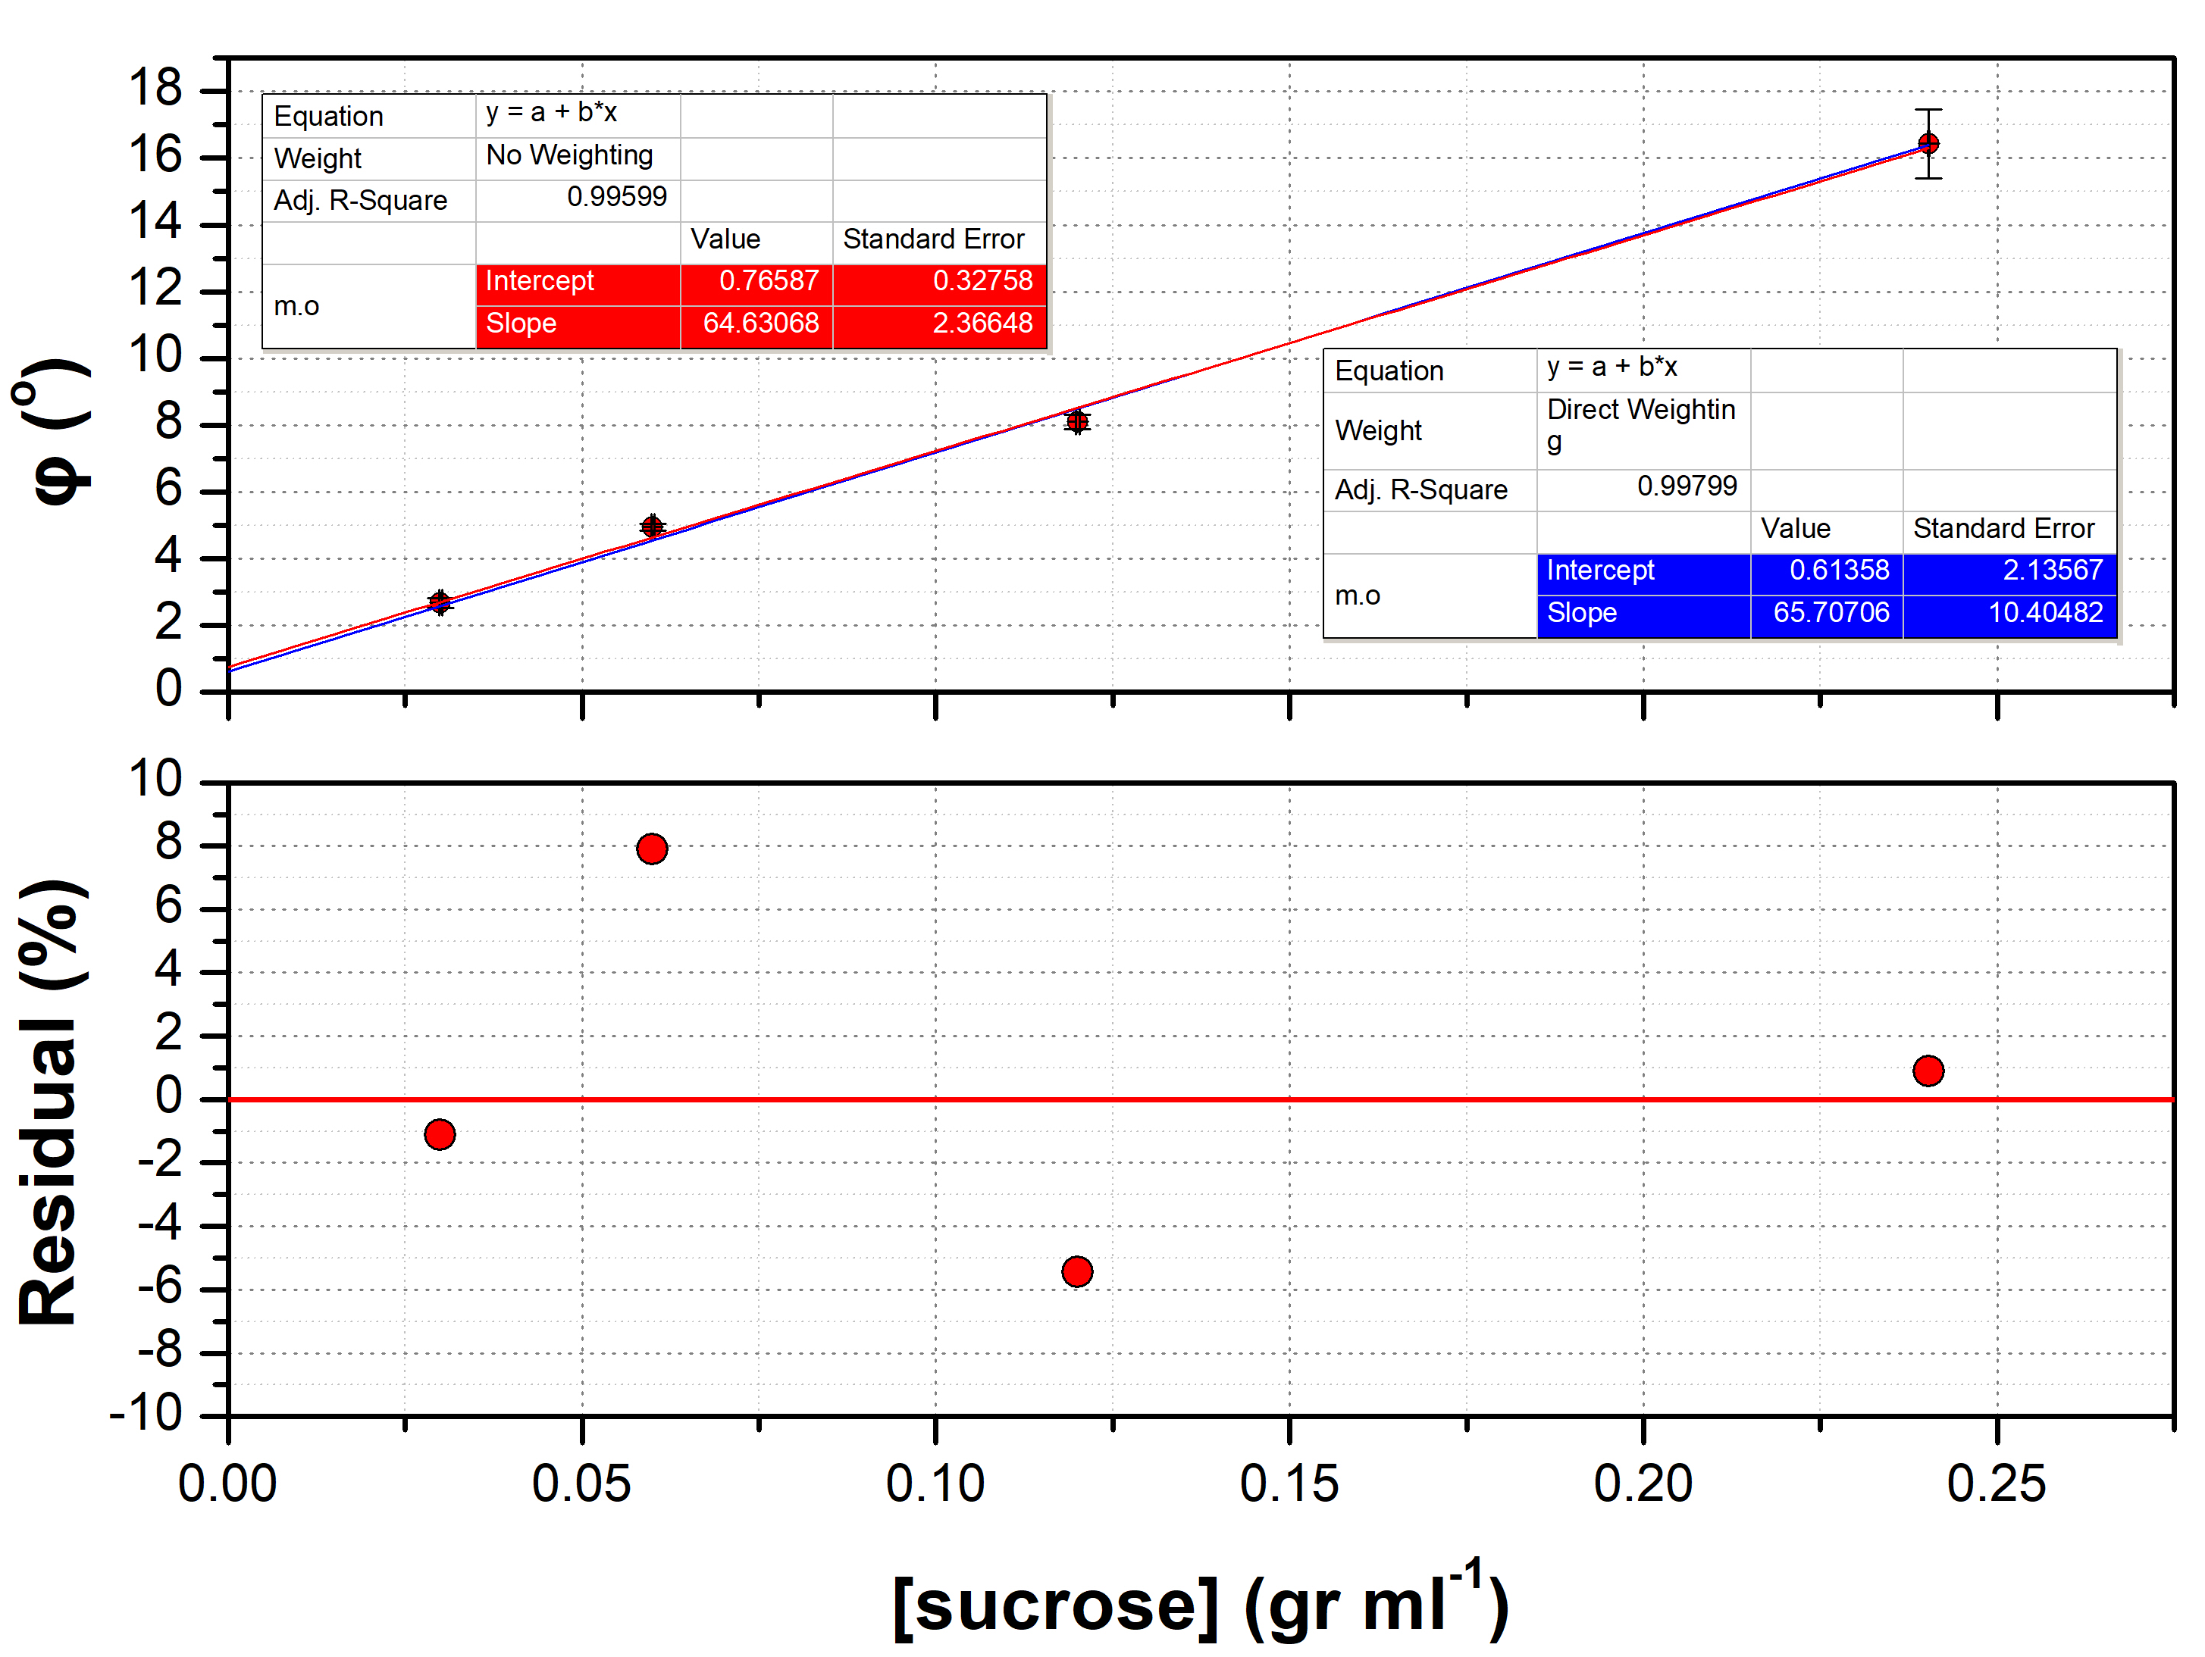
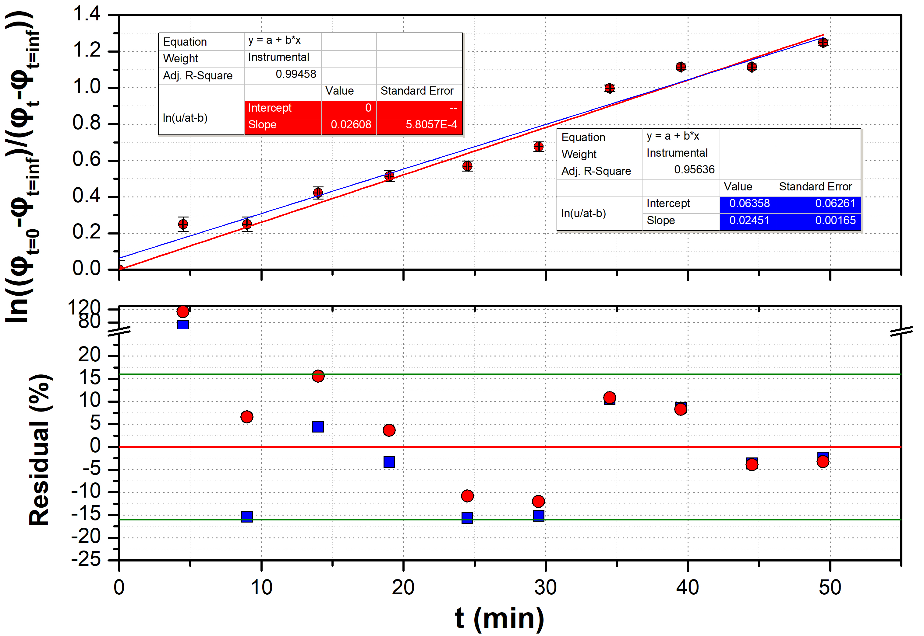
Προσομοίωση Πειραματικών Δεδομένων

Slide 16
Βιβλιογραφία
Geddes, A. L., Sheppard S.E. (1944). Effect of Solvents upon the Absorption Spectra of Dyes. V. Water as Solvent: Quantitative Examination of the Dimerization Hypothesis, J. Am. Chem. Soc., 66, 2003-2009.
https://doi.org/10.1021/ja01240a002
Dawber, J. G., Brown, D. R., & Reed, R. A. (1966). Acid-Catalyzed Hydrolysis of Sucrose, Journal of Chemical Education, 43, 34-35. https://doi.org/10.1021/ed043p34
Klostergaard, H. (1976). Inversion of Sucrose and Fructose Structure, Journal of Chemical Education, 53, 299. https://doi.org/10.1021/ed053p298
Buchanan, S., Kubler, D. G., Owens, M., & Tallman, A. (1983). EnergKineticsy of Activation and Temperature for the Hydrolysis of Sucrose, International Journal of Chemical, 15, 1229–1234.
https://doi.org/10.1002/kin.550151108
Bahnick, D. A. (1994). Use of Hückel Molecular Orbital Theory in Interpreting the Visible Spectra of Polymethine Dyes, Journal of Chemical Education, 71, 171–173.
https://doi.org/10.1021/jp067061p
Tombari, E., Salvetti, G., Ferrari, C., & Johari, G. P. (2007). Kinetics and Thermodynamics of Sucrose Hydrolysis from Real-Time Enthalpy and Heat Capacity Measurements, J. Phys. Chem. B, 111, 496–501.
https://doi.org/10.1021/ed071p171
Kuhn, H. (1949) . A Quantum-Mechanical Theory of Light Absorption of Organic Dyes and Similar Compounds, Journal of Chemical Physics,17 ,1198-1212
https://doi.org/10.1063/1.1747143

Slide 17
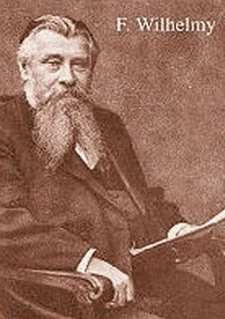
Ευχαριστούμε για την προσοχή σας
Και μην ξεχνάτε
Η ζωή είναι

